Slide 1



信号事件的捕获与抛出
Catching捕获事件
Throwing抛出事件
Notes:
程序员最喜欢的方式。
外置表单，创建form文件，Activiti7不支持
普通表单就是由前端做一个页面

Slide 2
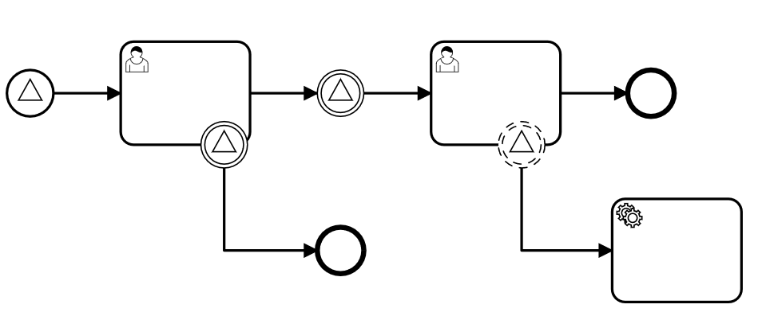
信号事件
Notes:
act_ru_event_subscr
广播通知，常用作启动预案，比如台风，黄色、橙色、红色对应不同的部门行动。 黄色需要城管。 红色就需要城管、消防、公安。 启动信号就可以叫TyphoonRed
这样就不用去记录被启动的流程定义与出发的流程对应关系，只需要在任务完成的监听器里增加信号事件即可
Catching

Slide 3
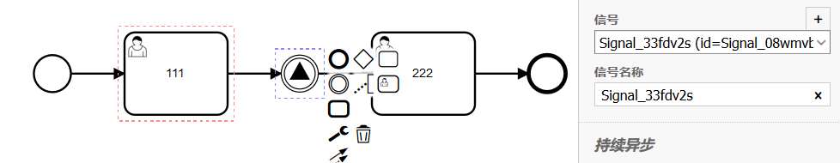
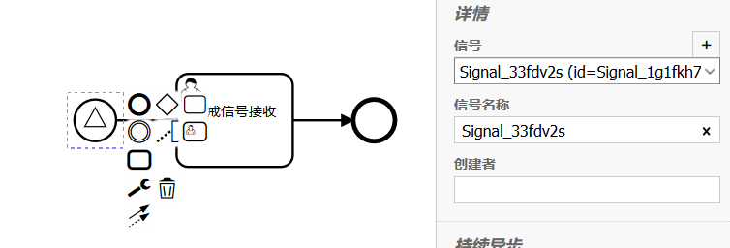
配置启动信号事件
Notes:
act_ru_event_subscr
广播通知，常用作启动预案，比如台风，黄色、橙色、红色对应不同的部门行动。 黄色需要城管。 红色就需要城管、消防、公安。 启动信号就可以叫TyphoonRed
这样就不用去记录被启动的流程定义与出发的流程对应关系，只需要在任务完成的监听器里增加信号事件即可

Slide 4
信号事件代码触发
runtimeService.signalEventReceived("Signal_16ip2jv");
Notes:
act_ru_event_subscr
广播通知，常用作启动预案，比如台风，黄色、橙色、红色对应不同的部门行动。 黄色需要城管。 红色就需要城管、消防、公安。 启动信号就可以叫TyphoonRed
这样就不用去记录被启动的流程定义与出发的流程对应关系，只需要在任务完成的监听器里增加信号事件即可

